Slide 1
Aldring med MS En 12-års oppfølgingsstudie
Max Korbmacher, PhD
13.05.2025
Ingen interessekonfliker.
Notes:
Takk for invitasjonen!
I dag har jeg lyst til å snakke om våre siste resultater fra Bergen som er resultat av en ukonvensjonell metode som heter multiverse analyse.

Slide 2
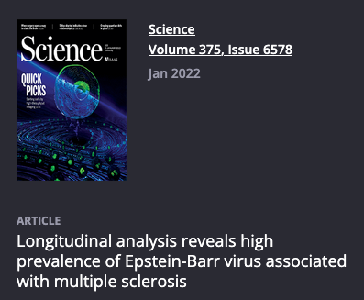
Stadig fremgang innen MS forskning
Oppdatering av diagnosekriterier (feks ECTRIMS)
Nye FDA godkjenninger
2024 Tolebrutinib (Breakthrough Therapy godkjenning)
2022 Ublituximab-xiiy (Briumvi)
2020 Ofatumumab (Kesimpta)
…
Tilnærminger til å forklare mekanismer: Eppstein Barr
Notes:
Vi har komt oss langt med MS diagnostikk og det introduseres stadig nye behandlingsmuligheter
Videre leverer Eppstein Barr infeksjonen en mulig forklaring til MS

Slide 3
Men, fortsatt mye å gjøre …
Særlig mht prediksjoner av utfall i fremtiden / langtidsprogresjon
Notes:
- Samtidig er det fortsatt å gjøre en jobb med prediksjoner av utfall / lagtidsprogresjon som er vanskelig pga høy variabilitet / individuelle forskjeller

Slide 4

Hva bremser fremgangen?
Variabilitet & mangdel på overensstemmelse
Mange studier som publiseres
Mange måter å analysere data på
Motstridene funn
En mulig løsning er å ta høyde for de forskjellige måtene det kan analyseres data på
Notes:
Det er et kjent problem at analytisk fleksibilitet kan føre til variabilitet i resultatene
Det vil feks si at hvis man torturere dataene nok, kan man få svarene man vil se, men som er feile positive / varm luft
Probleme er hvis torturproseduren ikke er transparent rapportert eller generaliserbar
Løsnign: multivers analyse

Slide 5
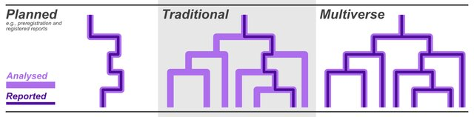
Multivers analyse
Figur fra Marshall & Duthie (2024). bioRxiv
Y = b₀ + b₁X₁ + … + b_{i}X_{i} + e
Notes:
Vi ser trediagrammer som beskriver besluttningstaging under forskningsprosessen
Når kliniske studier er gjort på en bra måte planlegger vi analysene og bruker de planlagte analysemetodene = vanligvis en regresjonsmodell
Tradisjonell prøver man mange forskjellige modeller til man finner noe signifikant, «man er på fisketur», og raporterer resultatene til bare ett modell
Multivers analyser er bruken og raporteringen av så mange plausible modeller som mulig

Slide 6




Mange måter å fiske
https://commons.wikimedia.org
https://vectorportal.com/
https://www.wannapik.com/
Notes:
Tenk deg at forskningsfunnene = fisk
Det finnes mange måte å fange fiskene på
Noen er mer kompliserte enn andre

Slide 7
Multiverse analyse: resultater

Slide 8
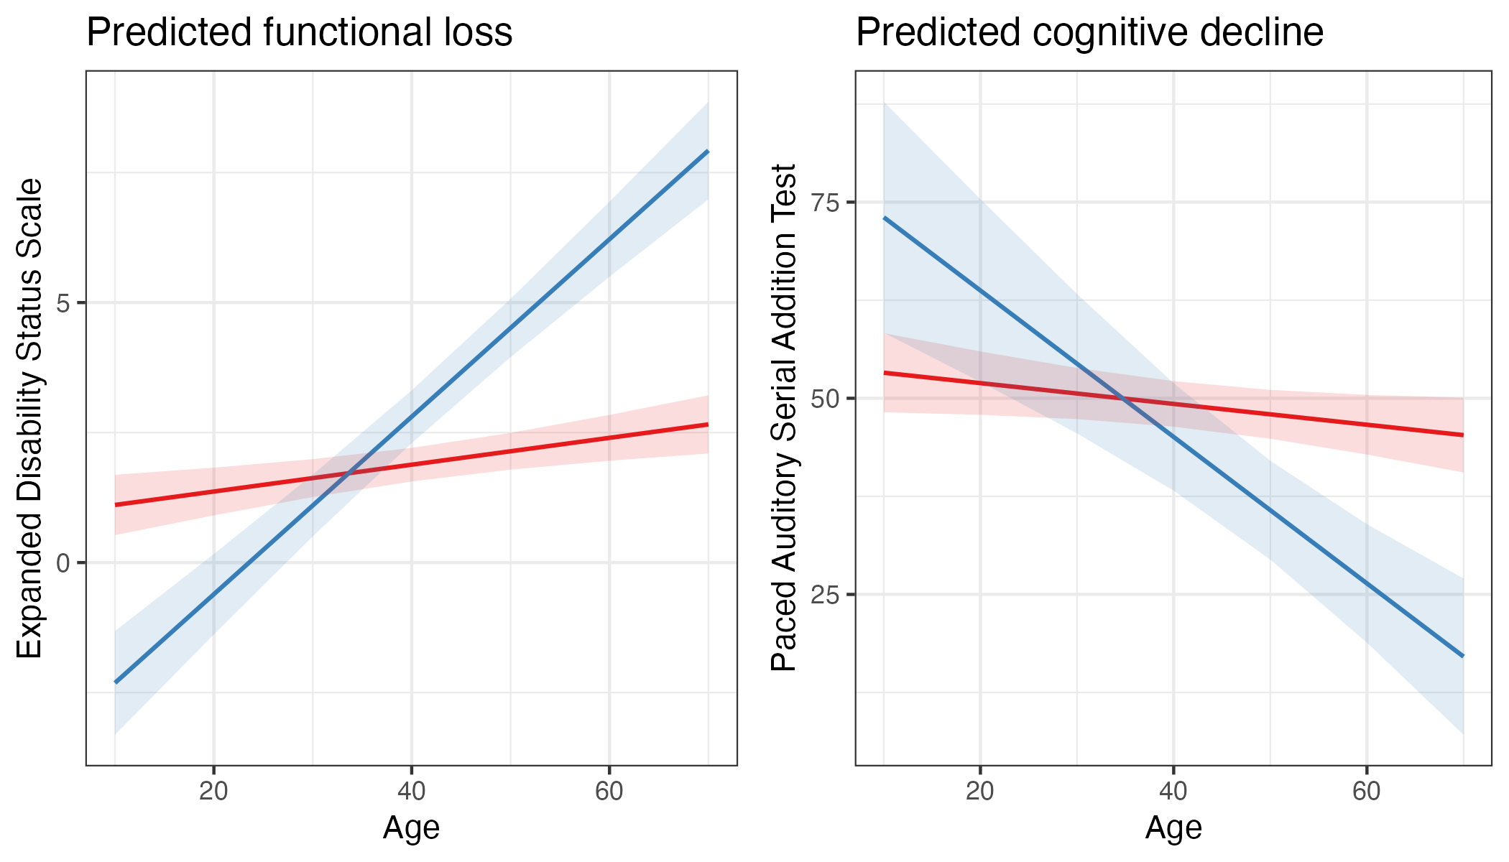
Hva øker risikoen til funksjonell & kognitiv svikt?
N=85 MS pasienter med 12-års oppfølging
Gj. baseline alder 38.9±8.3 (min:19-max:58)
65.9% kvinner
Reaching and declining beyond EDSS≥4
Declining ≥25% from the maximum cognitive score (PASAT)
Notes:
I vår stude så vi på 85 pasienter som var del av en 2-års klinisk studie som ble deretter følgt opp etter 12 år
Vi delte deltakerne i to grupper
En gruppe for funksjonell svikt vs ikke svikt (klinisk bekreftet progresjon & EDSS≥4)
En gruppe for kognitiv svikt (tap av 25% av PASAT totalpoengene)
Plotene viser regresjonslinjene fra longitudinelle modeller som gir oversikt over progresjonen ved dem som har svikt vs de som ikke har svikt
Med andre ord, vi har fungerende grupperinger.
DERETTER predikerte vi risikoen til å ende opp i funksjonell eller kognitiv svikt gruppene

Slide 9
Data
MR
“Omics”
Kliniske vurderinger
Patient reported outcome measures (PROMs)
Vitaminnivå (serum)
Demografi
Etc.
Notes:
Fra den kliniske studien har vi mange variabler som er interessante og som viser sammenhenger med MS
MRI
Lesions, atrophy, machine learning derivatives: brain predicted age
Omics
Proteomics: neurofillament lightchain, CH3L1
Genomics: HLA-DRB1 carriers
Clinical scores
Expanded Disability Status Scale (EDSS)
Paced Auditory Serial Addition Test (PASAT)
Patient reported outcome measures (PROMS)
Vitamin A, D, E levels, smoking status, age, treatment with omega 3 fatty acids during clinical trial

Slide 10
Data
MR
“Omics”
Kliniske vurderinger
Patient reported outcome measures (PROMs)
Vitaminnivå (serum)
Demografi
Etc.
Notes:
Tenk at variablene er brikkene og deres kombinasjonen er besluttningene i forskningsprosessen
Det finnes mange muligheter å kombinere brikkene for å bygge en torn
Ved å kjøre 1.7 millioner regresjonsmodeller fanget vi opp de fleste som var meningsfulle

Slide 11
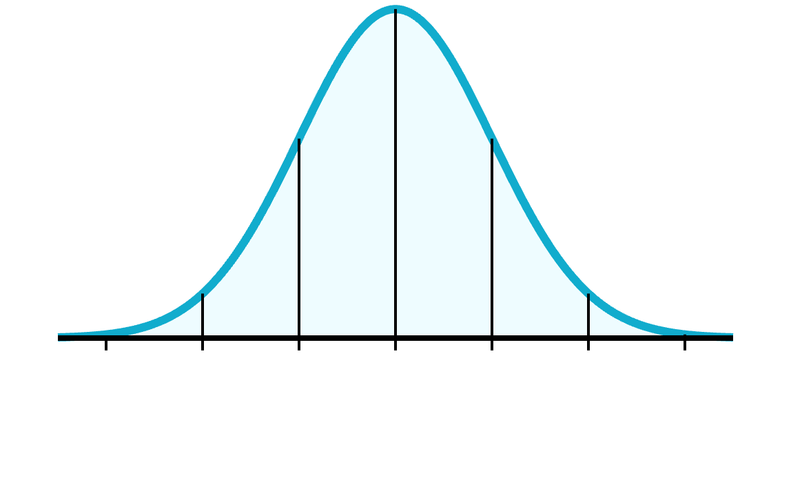
Fremstilling av resultatene
Median±MAD (p, OR, etc.)
Proporsjon av effecter med samme rettning
Notes:
Resultater fra mange, mange modeller kan rapporteres ved å fremstille sentraltendensene i koeffisientenes fordelingene
Husk dermed at jeg presenterer fordelinger!
Det kan også vurderes proporsjon av effektenes rettning.
Hvis EDSS har en OR>1 i 100% av tilfellene er det en robust markør som har noe å si for risikoen til funksjonell eller kognitiv svikt.
Hvis OR>1 i 50% av tilfellene og OR<1 i 50% av tilfellene er sammenhengen avhengig av modellering.

Slide 12
Resultatene til to multivers analyser
Notes:
Her ser vi resultatene til våre 2 analyser
Vi predikerer fremtidig funksjonell eller kognitiv svikt basert på baseline variabler
Husk igjen at det vi ser er ikke konvensjonelle framstillinger og at whiskers som går over 1 sier ikke direkte noe om signifikans. Vi ser fordelinger.
De mest interessante effektene som var robuste til forskjellige kontroller (low power / model fit removal) var
EDSS
PASAT
tilbakefall året før baseline
vitamin A nivået
self-reportert mental helse og fysisk funksjon
MEN!
Gjennomsnittlig gikk det bra å predikere funksjonell svikt (mAUC=0.72±0.05)
Men ikke nødvendigvis kognitiv svikt: mAUC=0.56±0.06

Slide 13
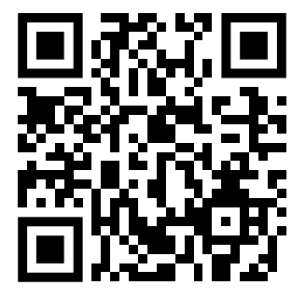
Oppsummering
MS-relatert. Prediktorer for fremtidig funksjonell og kognitiv svikt:
Kliniske vurderinger / undersøkelser
PROMs
Vitamin A nivå (?)
Generell. Vi fant sterk variabilitet avhengig av modellvalg.
Transparans ved rapportering av studiefunn er svært viktig!
Alternativt kan det brukes strategier der det reduseres frihetsgrader (helst Registered Reports)
Til vår preprint:
Notes:
MS-relatert. Prediktorer for fremtidig funksjonell og kognitiv svikt:
Kliniske vurderinger / undersøkelser
PROMs
Vitamin A nivå (?)
Generell. Vi fant sterk variabilitet avhengig av modellvalg.
Transparans ved rapportering av studiefunn er svært viktig!
Alternativt kan det brukes strategier der det reduseres frihetsgrader (helst Registered Reports)

Slide 14
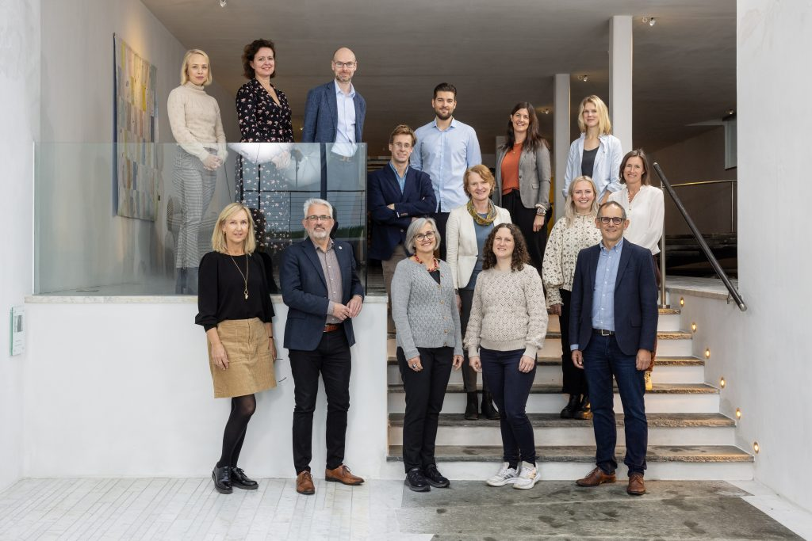







Takk!
How to contact me:
max.korbmacher@helse-bergen.no
Igjen, vår preprint >>
Notes:
Thank you for your attention and the Neuro-SysMed group!
Please reach out, for questions or collaboration.

